Slide 1


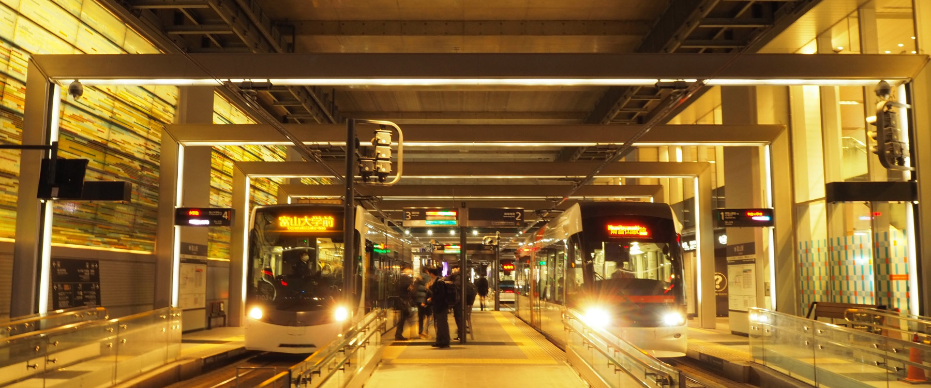

白梅幼稚園 入園説明会 教育の力で未来をつくる
“THE GUIDANCE” VER. 2024
令和5年10月7日(土) 10:00～
於 アインパルラ浦島様

